Slide 1

I MUSEI VISTI DAL WEB.
ESPERIENZE DI RACCOLTA DATI PARTECIPATA E COLLABORATIVA
Michela Arnaboldi | Dipartimento di ingegneria Gestionale
Politecnico di Milano
FONDAZIONE UNIVERSITÀ DI MANTOVA
29 SETTEMBRE 2016
CONVEGNO SCIENTIFICO
LE TRASFORMAZIONI CULTURALI IN ITALIA

Slide 2

L’osservatorio: chi siamo
L’osservatorio sull’Innovazione Digitale nei Beni e Attività culturali è formato da
  Docenti e ricercatori di Ingegneria Gestionale, Architettura, Design
  Advisory Board
  Serena Bertolucci, Palazzo Reale di Genova; Donatella Brunazzi, Museo Teatrale alla Scala; Luigi Maria Di Corato, Fondazione Musei Brescia; Sergio Escobar, Piccolo Teatro di Milano; Paolo Giulini, Musement; Stefano L'Occaso, Polo Museale della Lombardia; Maria Grazia Mattei, Meet the Media Guru; Giangiacomo Rocco di Torrepadula, Studio legale LCA; Chiara Rostagno, Cenacolo Vinciano
  Partner e Sponsor
2

Slide 3
La mission dell’Osservatorio
Fornire una visione sistemica dell’innovazione digitale applicata ai processi di conservazione, valorizzazione, gestione, promozione e fruizione del patrimonio, dei prodotti e servizi della filiera Beni e Attività Culturali (BAC), per facilitare la creazione di valore
3

Slide 4
L’obiettivo di oggi
L’obiettivo di oggi è mostrare come l’innovazione digitale offra nuove opportunità per i «dati» legati alla filiera BAC
Tre macro-fasi:
Esempi da Osservatorio e gruppi del Politecnico di Milano
Raccolta
Dati
Analisi
Dati
Visualizzazione
Dati
Michela Arnaboldi | Dipartimento di ingegneria Gestionale | Politecnico di Milano
4

Slide 5
Il confine dell’analisi
Digitale è una parola fluida e ampia; facciamo qui riferimento a tre grandi «sorgenti», accomunati dal web:
Siti internet
Social media, ossia applicazioni Internet che consentono la creazione e lo scambio di contenuti generati dagli utenti (e.g. Facebook, Twitter, Instagram, Youtube)
Internet of things, estensione di Internet al mondo degli oggetti e dei luoghi concreti. (e.g. RFID, dispositivi indossabili).

Slide 6
Le caratteristiche dei dati
I dati possono essere mappati su due assi relativi a: Volume e Accessibilità
Dati «open»
Dati base da sito internet
Dati real time da Social media
Dati «small»
Dati
«Big»
Dati movimentazione opere
Dati spostamenti persone
Dati «private»

Slide 7
La raccolta dati
Raccolta
Dati
Analisi
Dati
Visualizzazione
Dati
Michela Arnaboldi | Dipartimento di ingegneria Gestionale | Politecnico di Milano
7

Slide 8
La raccolta dati: strumenti
Dati «open»
Scraping dei siti
Collective Intelligence
(e.g. Crowdsourcing)
Dati su Disponibilità di servizi da sito internet
Application Program Interface (API) pubbliche
Raccolta dati manuale
Social media data
Dati «small»
API private
Dati
«Big»
Dati movimentazione opere
Dati spostamenti persone nei siti o città (cellulare)
Dati «private»
8

Slide 9
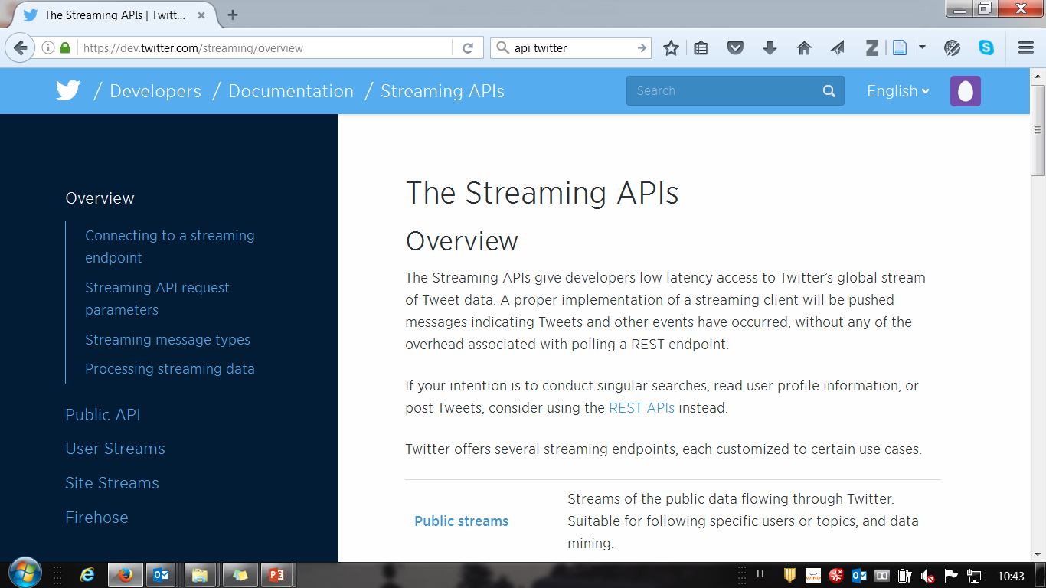
La raccolta dati: API pubbliche
Competenze informatiche
Elevata attenzione alle policy di scaricamento e uso
9

Slide 10
La raccolta dati: Web scraping
“Web scraping means collecting information from websites by extracting them directly from the HTML source code.”
Quando viene applicato:
Insoddisfazione dei dati da API pubbliche (ad esempio per indagine a ritroso nel tempo per Twitter)
Numerosità dei siti da analizzare (raccolta manuale non sostenibile)
Rischi:
Necessario verificare con attenzione le regole dei siti proprietari dei dati (rischio legale)
Cambiamento del sito proprietario dei dati (rischio tecnologico)
Eurostat ha supportato Progetti negli Stati membri
10

Slide 11
La raccolta dati: Web scraping: Esempio Office of National Statistics (ONS)
Prototipo di web scrapers per raccogliere prezzi al consumo
Sperimentazione: 3 supermarket, con 35 categorie, raccolta giornaliera
Fonte: “ Using Web Scraped Data to Construct Consumer Price Indices Nigel Swier ONS NTTS Conference, 10-12 March 2015, Brussels
11

Slide 12
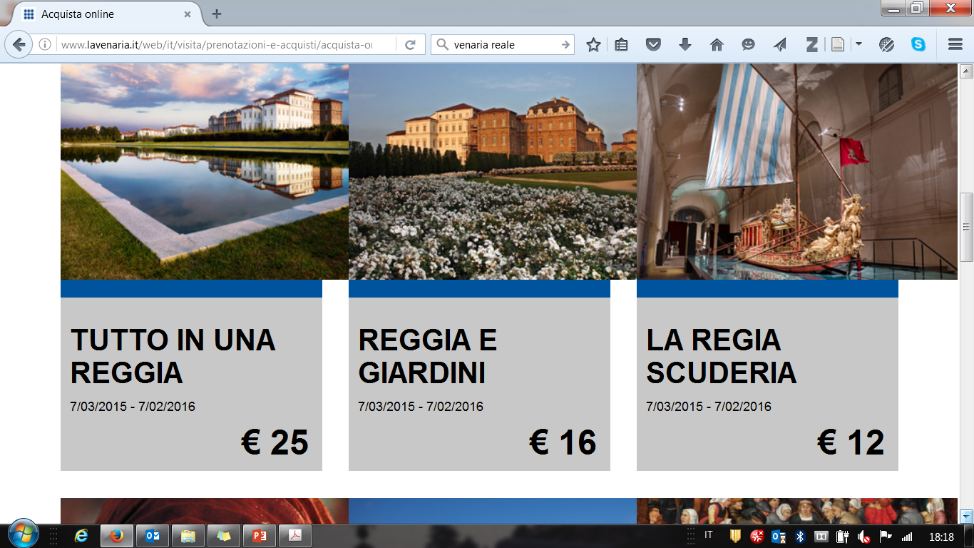
La raccolta dati: Web scraping. Dal Whiskey ai Beni Culturali?
Fonte: “Using Web Scraped Data to Construct Consumer Price Indices Nigel Swier ONS NTTS Conference, 10-12 March 2015, Brussels
Fonte: “Sito Venaria reale»
12

Slide 13
La raccolta dati: Analisi manuale siti
Step 1
Step 2
Step 3
Analisi manuale dei siti del Musei
Strutture
Informazioni
Servizi
Contenuto
Analisi degli account ufficiali Social Media
Dimensione
Engagement
Awarness
Analisi dei Social Media in generale
(ufficiali e non) per Key words
Dimensione
Engagement
Sentiment
Dati Istat
Campione di 218 (di cui 15 reti) Musei Italiani
Dimensione
Posizione
Tipologia
Campione di 218 (di cui 15 reti) Musei Italiani
Dimensione
Posizione
Tipologia
Campione di 110 Musei Italiani (+ 5 stranieri)
Dimensione
Posizione
Tipologia
13
Fonte: Ricerca Osservatorio Innovazione Digitale nei Beni e Attività Culturali

Slide 14
La raccolta dati: Analisi manuale siti
I campi analizzati per i Musei
Area: Homepage
‘tipo_sito’;
‘testo_home’ and ‘dinamico_home’
‘social_home’ and ‘social_azioni’
‘struttura_mibact’
‘Mobile_friendly’
‘Utilizzabile’
‘Audio’, ‘video’ and ‘animazioni’
‘on-site visitors’, ‘disabled’, ‘children_and_family’, ‘schools’, ‘researchers’ and ‘groups.
Area: Call to action
Online ticketing; (‘biglietteria_online_home’ and ‘biglietteria_online_sec’)
Information and contacts; (info_contatti_home and ‘info_contatti_sec’)
‘Where we are’ section; (‘dove_siamo_home’ and ‘dove_siamo_sec’)
Newsletter; (newsletter_home and ‘newsletter_sec’)
Gallery. (gallery_home and ‘gallery_sec’)
Area: Number of operations
(‘biglietteria_online_opp’, ‘info_contatti_opp’, ‘dove_siamo_opp’, newsletter_opp, gallery_opp’)
Area: Languages
Area: Network
‘enti_culturali, ‘servizi_turistici’ and ‘other_services
Area: ticketing
‘prenotazione_online/offline’
‘acquisto’
Area: Research of the cultural institution on the web
Google
  Number of results searching ‘Name of the museum’; (risultati_google)
  Positioning (‘posizione su google’, ‘museo_biglietti’, ‘museo_ticketing’)
Wikipedia
  Presence on Wikipedia; (‘wikipedia’)
  Number of languages of the Wikipedia page of the institution. (no_lingue_wikipedia)
App
  Number of applications on Google play;
  Number of applications on ITunes;
  Number of Museum applications
  Number of External applications
14
Michela Arnaboldi | Dipartimento di ingegneria Gestionale | Politecnico di Milano

Slide 15
La raccolta dati: Analisi manuale siti
72 su 203 musei analizzati hanno il servizio di ticketing online (35%)
  Il 70% denomina ‘Acquisto biglietti’
  Il restante denomina ‘Prenotazione’ anche se, di fatto, è un acquisto online (o prevendita)
Di questi, il 57% ha un costo aggiuntivo di prevendita/vendita biglietti
Solo il 32% però permette di acquistare online e stampare direttamente i biglietti
Michela Arnaboldi | Dipartimento di ingegneria Gestionale | Politecnico di Milano
15

Slide 16
La fruizione online degli istituti culturali
La raccolta dati: Analisi manuale siti
Museo | Tecnologia
Acquario di Genova | Shop online
MAXXI Roma | App
Musei Capitolini | Shop online & App
Musei vaticani | Shop online
Museo Archeologico Nazionale di Napoli; | App
Museo Correr | Shop online
Museo dei fori imperiali | Shop online & App
Museo nazionale del cinema di Torino | App
Palazzo Ducale di Venezia | Shop online
Reggia de la Venaria Reale | Shop online & App
Galleria Estense di Modena | App
Museo dell’Ara Pacis | Shop online & App
Museo Archeologico Regionale Aosta | Gaming
121 su 203 musei analizzati hanno una collezione online(60%)
34 su 203 musei analizzati hanno la navigazione 3d online (17%)
23 su 203 musei analizzati hanno collezione online + 3d navigation sul website (11%)
Musei con ulteriori implementazioni tecnologiche fruibili online
Michela Arnaboldi | Dipartimento di ingegneria Gestionale | Politecnico di Milano

Slide 17
La raccolta dati: crowdsourcing
Crowdsourcing: sviluppo collettivo di un progetto da parte di numerose persone esterne all'entità che ha ideato il progetto stesso, ad esempio:
  Mechanical Turk
  Wikipedia et al.
  Open Street Map (Wikimedia Italia)
Michela Arnaboldi | Dipartimento di ingegneria Gestionale | Politecnico di Milano
17

Slide 18

La raccolta dati: crowdsourcing
OpenStreetMap (OSM) - Wikimedia
OpenStreetMap è la mappa libera del mondo
Wikimedia Italia è capitolo locale di OpenStreetMap Foundation
Nato nel 2004 questo progetto è cresciuto fino a raggiungere oltre 2,5 Milioni di contributori
Ci sono strade, case, semafori, … tutto ciò che vedete intorno a voi.
Può essere considerato il database mondiale più completo e aggiornato
https://openstreetmap.it/
https://www.openstreetmap.org/

Slide 19
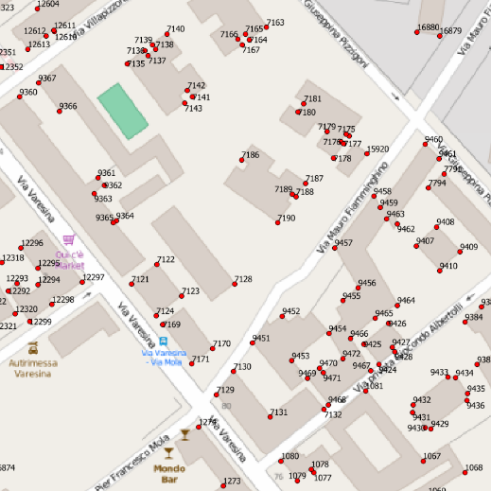
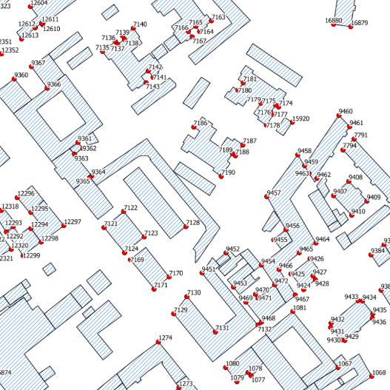
La raccolta dati: crowdsourcing (OSM). Qualità
Milano, edifici, confronto con DB topografico a scala 1:2000
Accuratezza media misurata su punti omologhi (> 50000 punti) = 79 cm, dopo warping = 49 cm
Completezza: percentuale area OSM/area DBT
Dove > 100 % perché OSM è più aggiornato

Slide 20

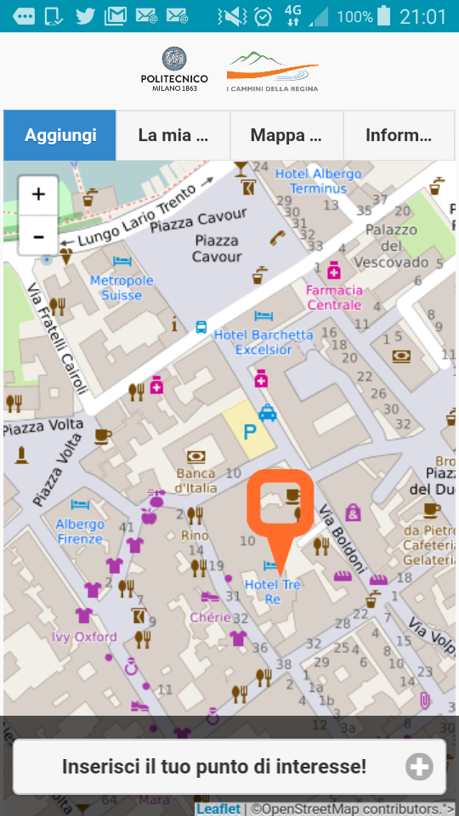
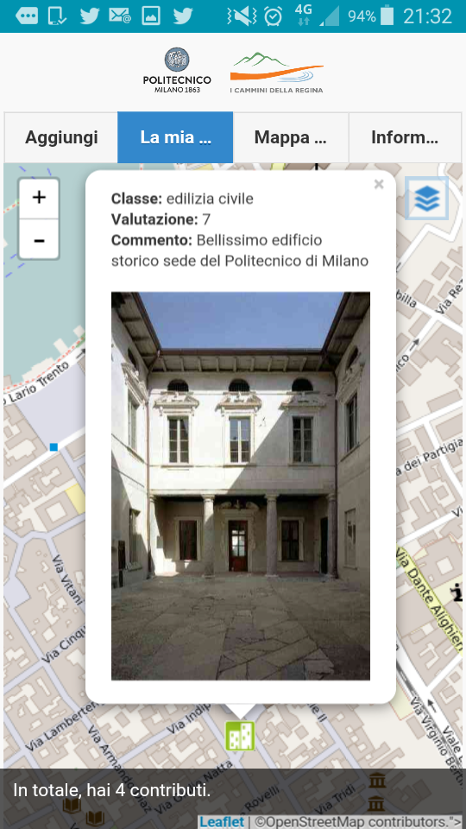
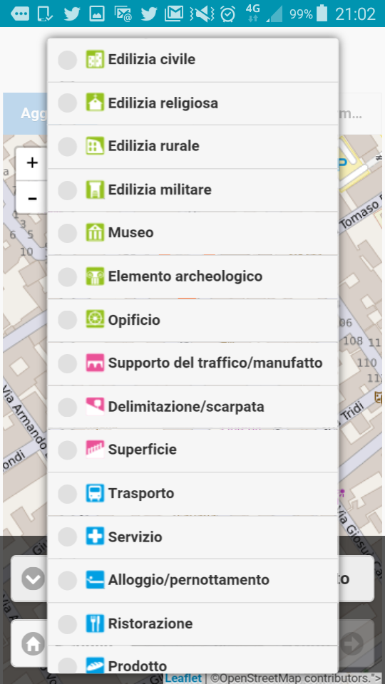
La raccolta dati: crowdsourcing
Progetto Via Regina
Progetto Interreg Italia-CH (capofila italiano: Politecnico di Milano) di valorizzazione dei percorsi storici.
Raccolta collaborativa di elementi del territorio di interesse culturale
http://viaregina3.como.polimi.it/app/
Cosa si può visualizzare/inserire:
  Posizione
  Valutazione
  Tipologia
  Descrizione
  Foto
http://geolab.como.polimi.it/

Slide 21
L’analisi dei dati
Raccolta
Dati
Analisi
Dati
Visualizzazione
Dati
Michela Arnaboldi | Dipartimento di ingegneria Gestionale | Politecnico di Milano
21

Slide 22
L’analisi dei dati
I dati estratti permettono la costruzione di tre macro-tipi di indicatori
  Indicatori puntuali (numero/transazione)
    Numero di telefonate
    Numero di post
  Indicatori derivati dal testo (social media o altre fonti web).
    Sentiment analysis
    Content analysis
  Indicatori derivati dal processamento di immagini/video
Il processo per il calcolo richiede spesso sistemi automatizzati (sotto un esempio per Twitter)
Gather tweets
Extract Sentiment
Content
Train classifiers
Automatic classification
Calculate Indicators
22

Slide 23
Raccolta e Analisi automatizzata
Step 1
Step 2
Step 3
Analisi manuale dei siti del Musei
Strutture
Informazioni
Servizi
Contenuto
Analisi degli account ufficiali Social Media
Dimensione
Engagement
Awarness
Analisi dei Social Media in generale
(ufficiali e non) per Key words
Dimensione
Engagement
Sentiment
Dati Istat
Campione di 218 (di cui 15 reti) Musei Italiani
Dimensione
Posizione
Tipologia
Campione di 218 (di cui 15 reti) Musei Italiani
Dimensione
Posizione
Tipologia
Campione di 110 Musei Italiani (+ 5 stranieri)
Dimensione
Posizione
Tipologia
23
Fonte: Ricerca Osservatorio Innovazione Digitale nei Beni e Attività Culturali

Slide 24



L’analisi dei dati (social media)
La dimensione complessiva della comunità
Dimensione SOCIAL MEDIA
La comunità virtuale degli account ufficiali dei musei analizzati è pari a 3.444.000
Facebook è la comunità più grande
[Followers O Page likes]
24
Notes:
La com

Slide 25
L’analisi dei dati (social media)
L’attività nel tempo
25

Slide 26
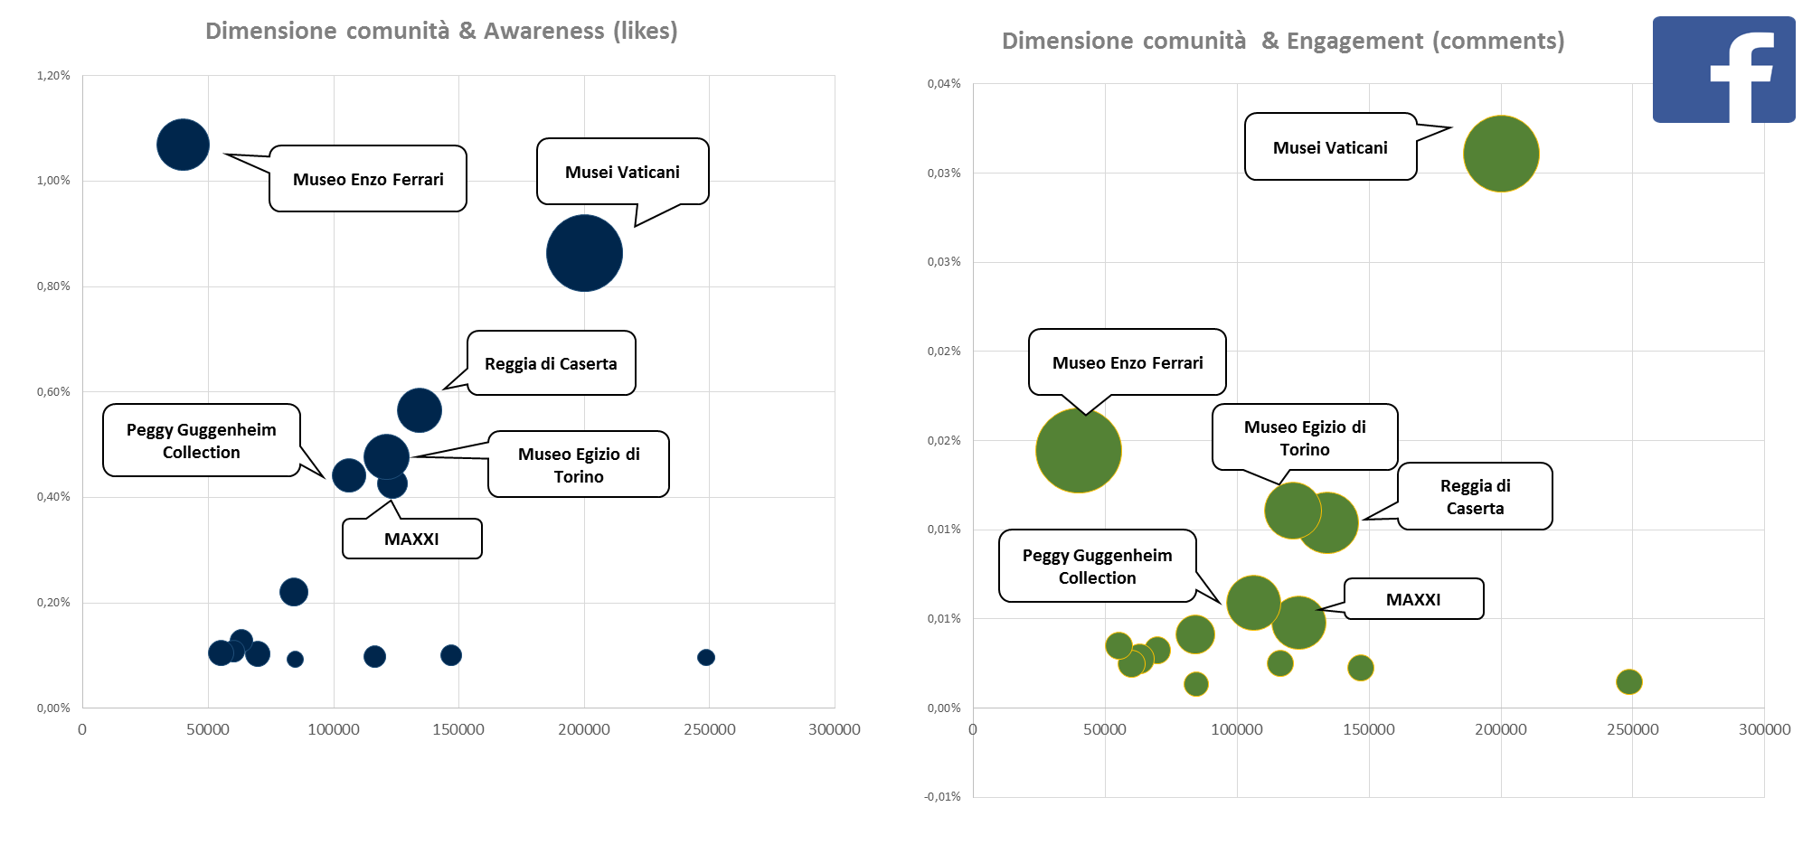
L’analisi dei dati (social media)
Awareness & Engagement Facebook “page likes”>50,000
26

Slide 27
Raccolta e Analisi automatizzata. Analisi Social Media per «Key Words»
Step 1
Step 2
Step 3
Analisi manuale dei siti del Musei
Strutture
Informazioni
Servizi
Contenuto
Analisi degli account ufficiali Social Media
Dimensione
Engagement
Awarness
Analisi dei Social Media in generale
(ufficiali e non) per Key words
Dimensione
Engagement
Sentiment
Dati Istat
Campione di 218 (di cui 15 reti) Musei Italiani
Dimensione
Posizione
Tipologia
Campione di 218 (di cui 15 reti) Musei Italiani
Dimensione
Posizione
Tipologia
Campione di 110 Musei Italiani (+ 5 stranieri)
Dimensione
Posizione
Tipologia
27
Fonte: Ricerca Osservatorio Innovazione Digitale nei Beni e Attività Culturali

Slide 28
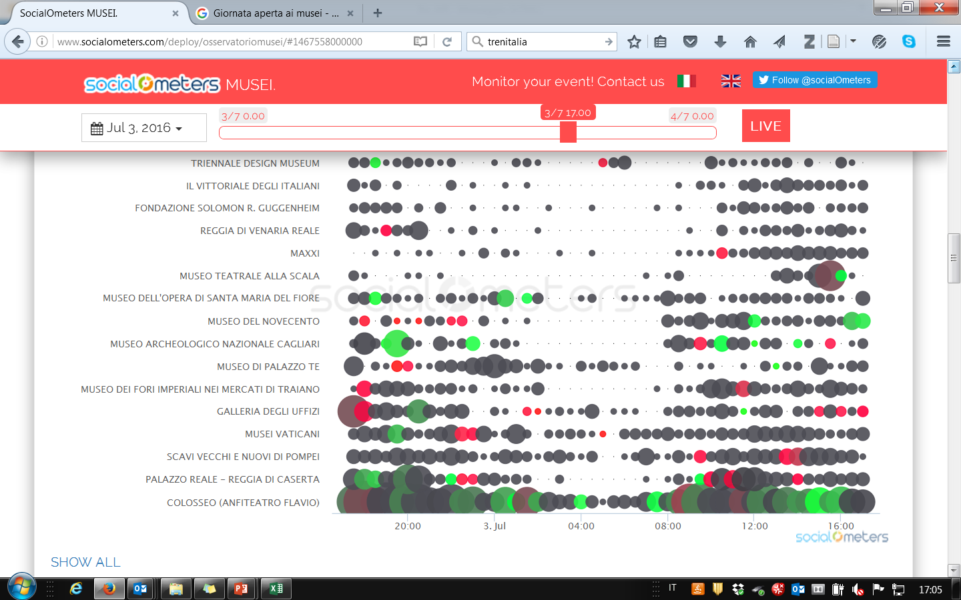
L’analisi dei dati: sentiment analysis
Fluxedo www.fluxedo.com/it/

Slide 29
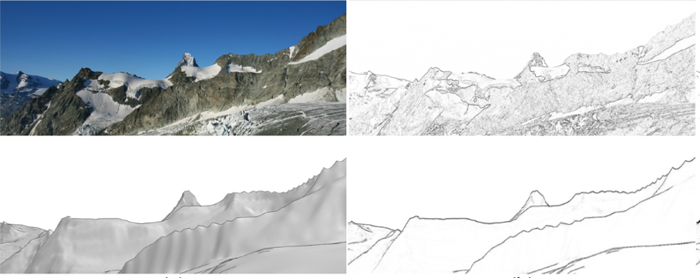
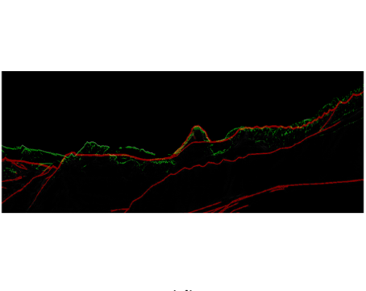
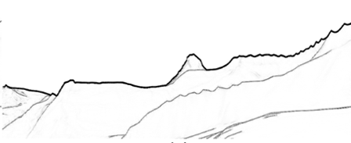

L’analisi dei dati: l’elaborazione di immagini
Contatto: piero.fraternali@polimi.it
Le immagini sono una fonte ricchissima e numericamente in crescita
Esempio di elaborazione per riconoscimento dei fronti nevosi
Best matching
edge maps
orginal image
DEM generated virtual panoram
skyline estimation
Michela Arnaboldi | Dipartimento di ingegneria Gestionale | Politecnico di Milano

Slide 30
La visualizzazione dei dati
Raccolta
Dati
Analisi
Dati
Visualizzazione
Dati
Michela Arnaboldi | Dipartimento di ingegneria Gestionale | Politecnico di Milano
30

Slide 31
La visualizzazione
Uno dei problemi dei Big Data è la loro comunicazione:
  La visualizzazione di volumi di dati elevati che cambiano in tempo reale è difficile con modalità tradizionale
  Siamo già assediati da informazioni e dati, necessità di essere attrattivi
31

Slide 32
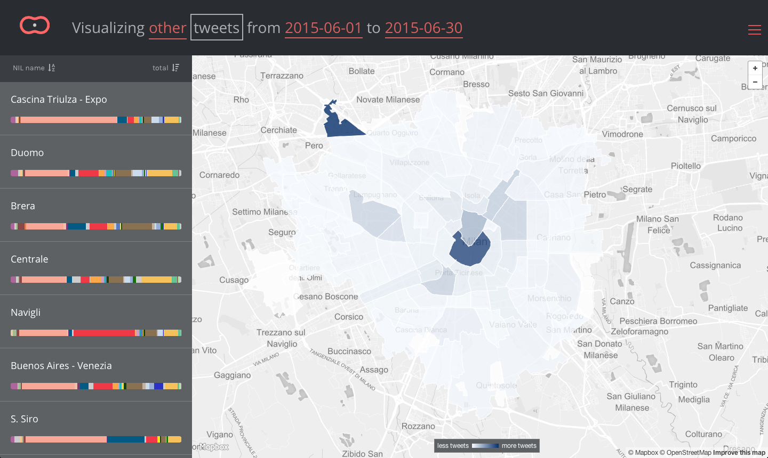
Gruppo Urbanscope: www.urbanscope.polimi.it
Michela Arnaboldi | Dipartimento di ingegneria Gestionale | Politecnico di Milano

Slide 33
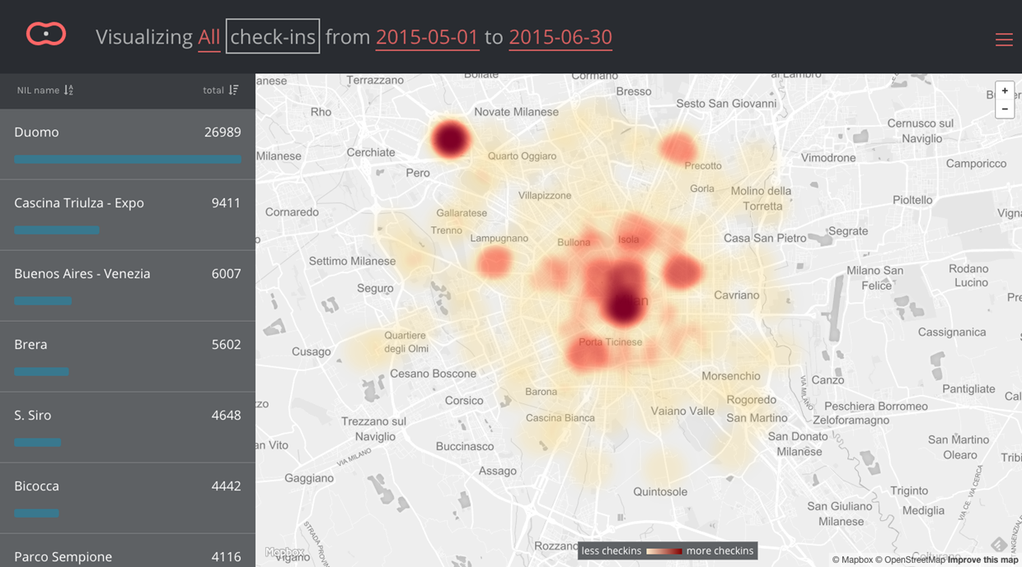
Gruppo Urbanscope: www.urbanscope.polimi.it
Michela Arnaboldi | Dipartimento di ingegneria Gestionale | Politecnico di Milano

Slide 34
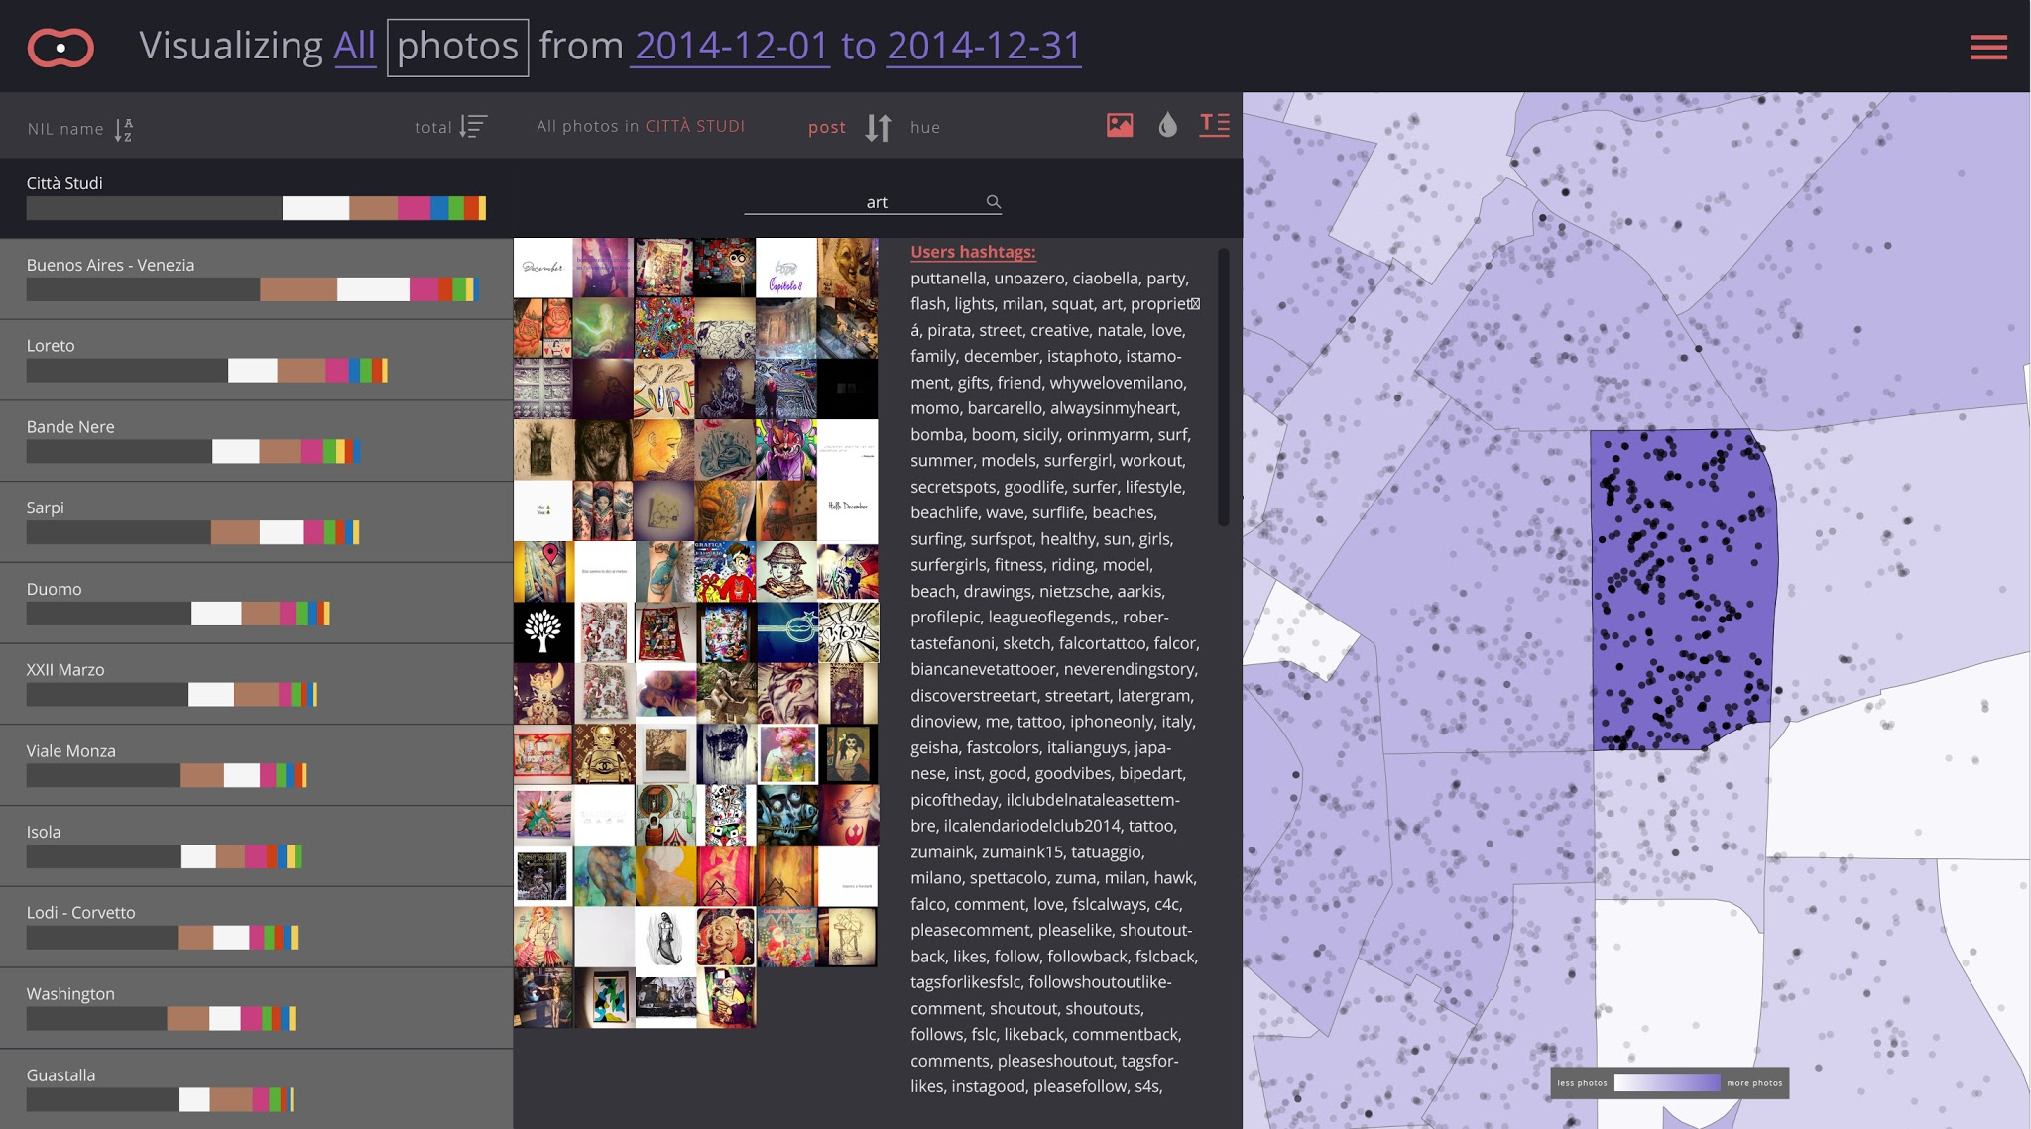
Gruppo Urbanscope: www.urbanscope.polimi.it
Michela Arnaboldi | Dipartimento di ingegneria Gestionale | Politecnico di Milano

Slide 35
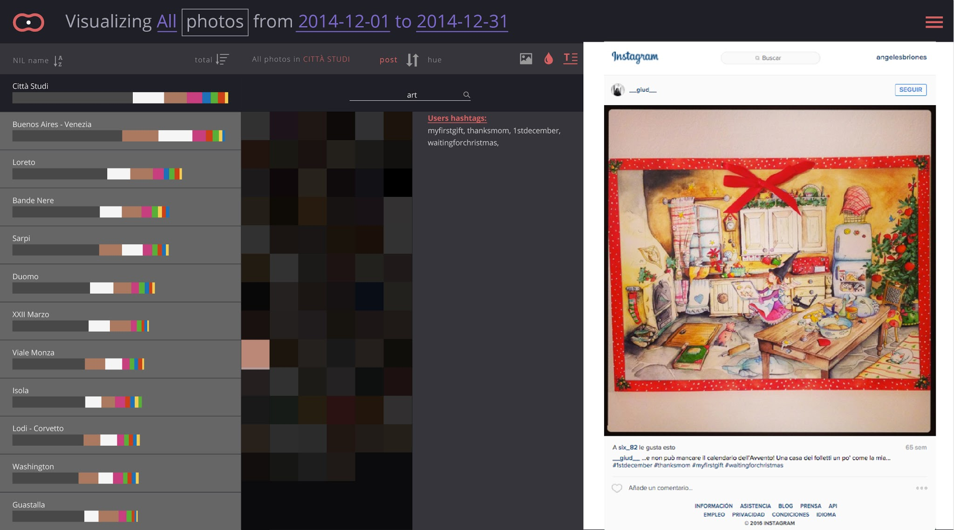
Gruppo Urbanscope: www.urbanscope.polimi.it
Michela Arnaboldi | Dipartimento di ingegneria Gestionale | Politecnico di Milano

Slide 36
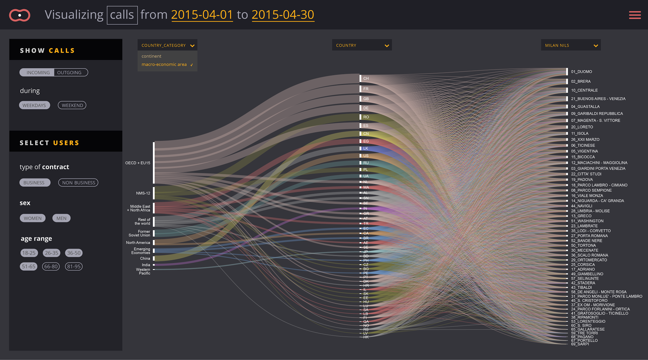
Gruppo Urbanscope: www.urbanscope.polimi.it
Michela Arnaboldi | Dipartimento di ingegneria Gestionale | Politecnico di Milano

Slide 37
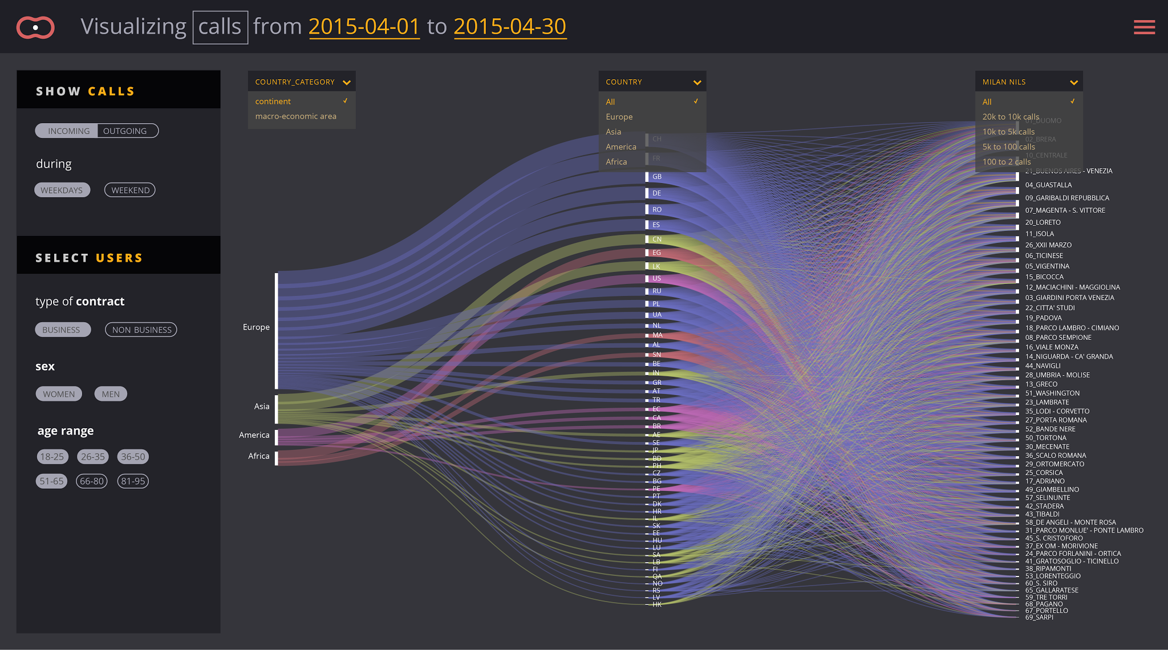
Gruppo Urbanscope: www.urbanscope.polimi.it
Michela Arnaboldi | Dipartimento di ingegneria Gestionale | Politecnico di Milano

Slide 38
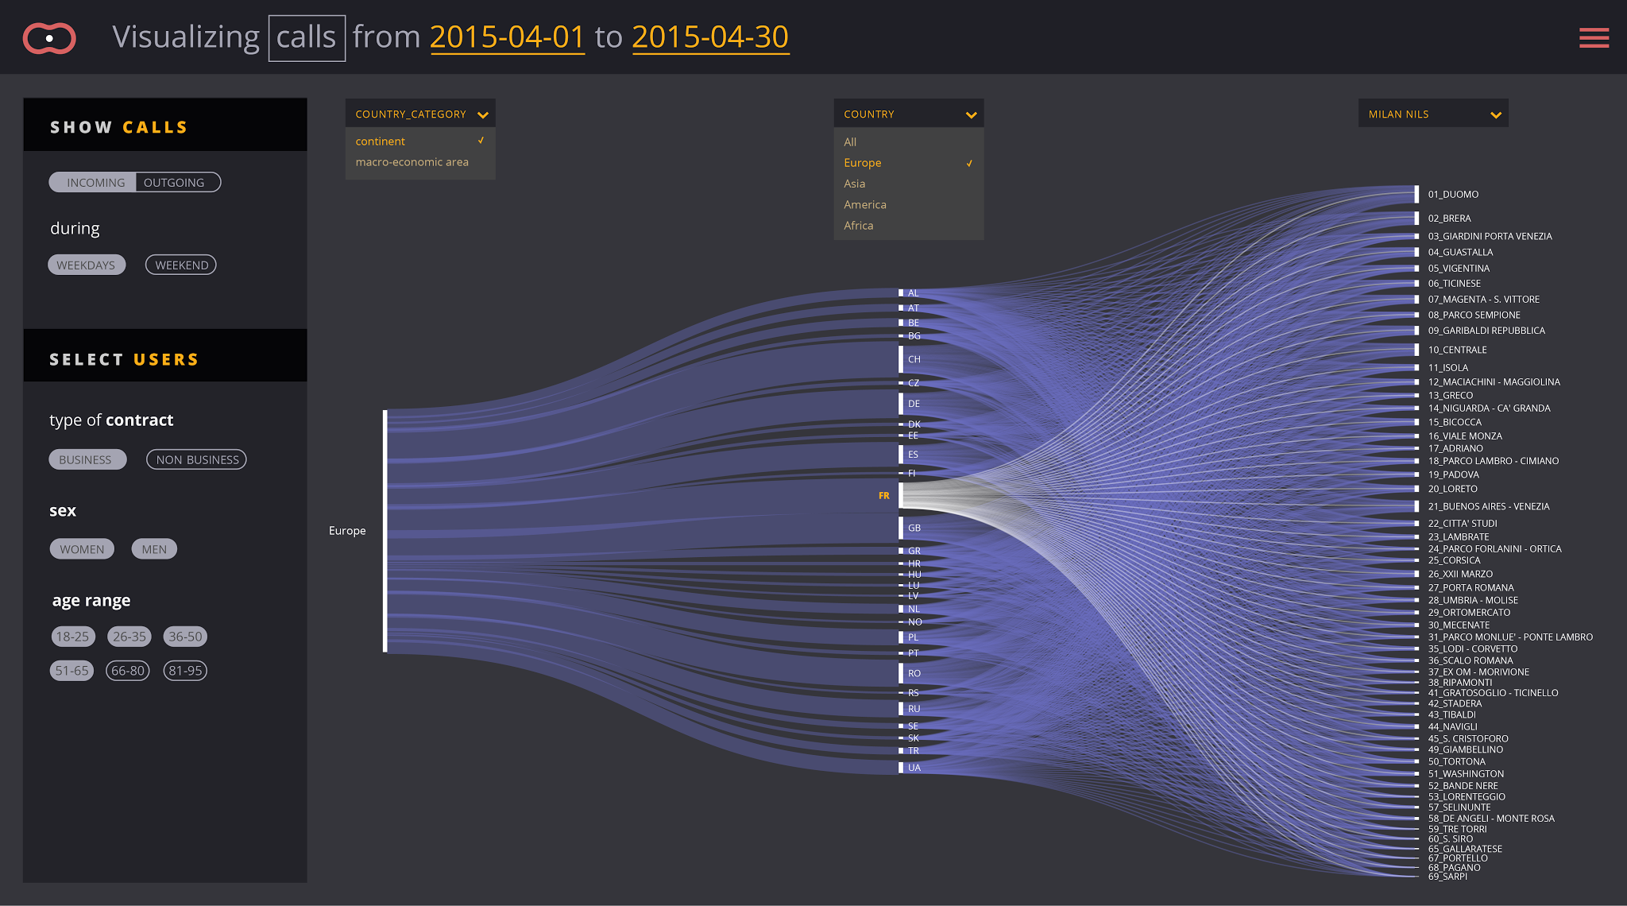
Gruppo Urbanscope: www.urbanscope.polimi.it
Michela Arnaboldi | Dipartimento di ingegneria Gestionale | Politecnico di Milano

